Slide 1
♪たのしい☆github♪

Slide 2
Githubからプロジェクトをもってこよう！
作業手順
インポートして～
Cloneをつくって～
サイトからURLをコピーして～
Eclipseにペーストして～
次へおして～
完了
完成！！

Slide 3
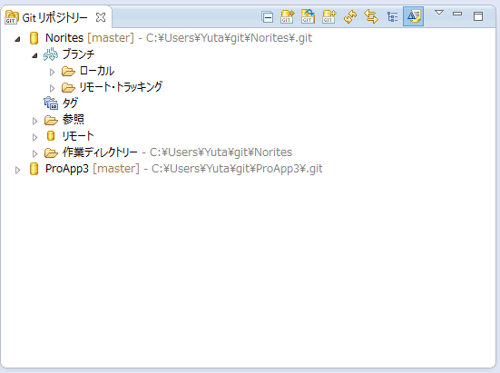
実際にやってみた
初期状態

Slide 4
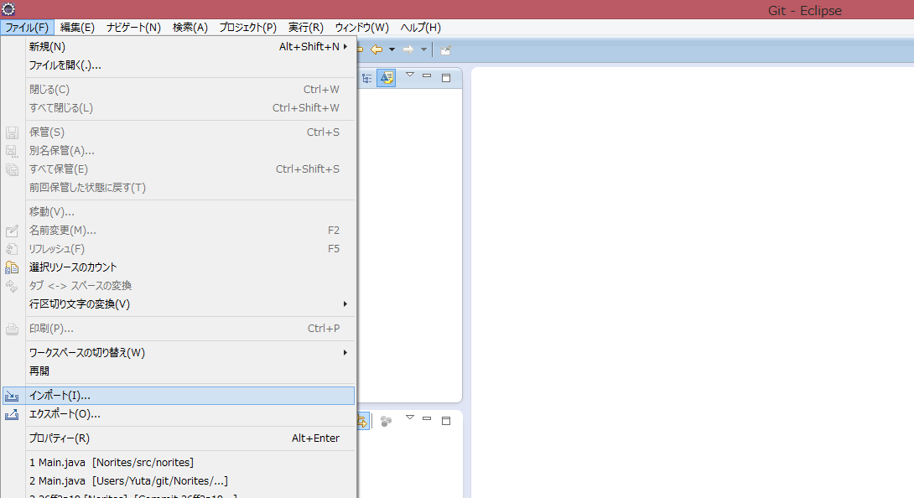
ファイルからインポートを押す！

Slide 5
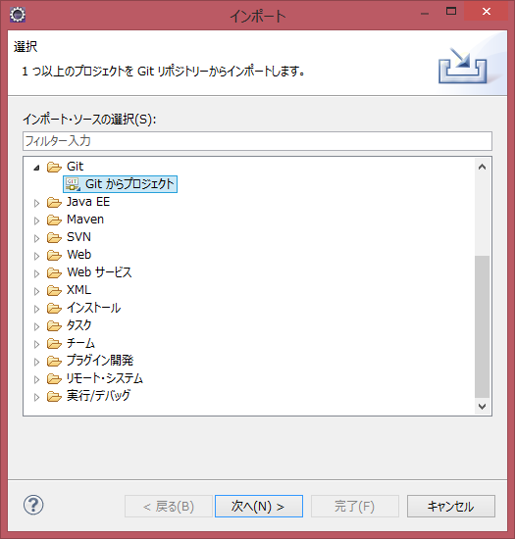
Gitからプロジェクトを呼びます
押す！

Slide 6
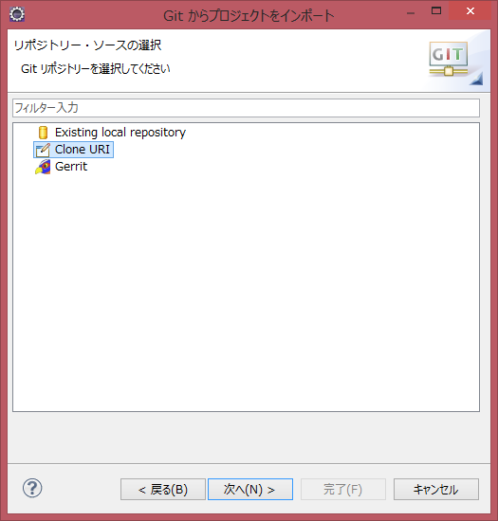
Cloneをつくる！
これでgithubの本体から
自分のeclipseに分身をつくります

Slide 7
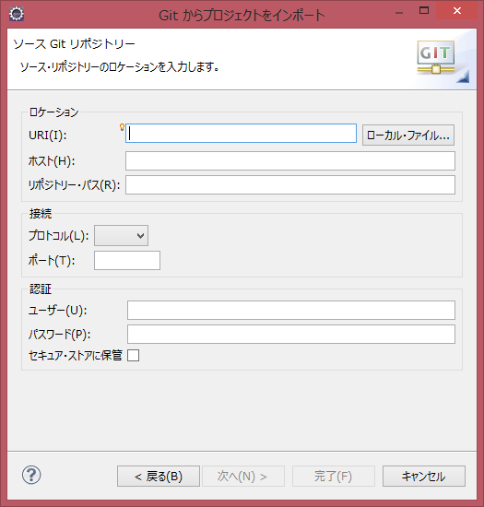
ファイルからインポートを押す！
ここにコピペ！

Slide 8
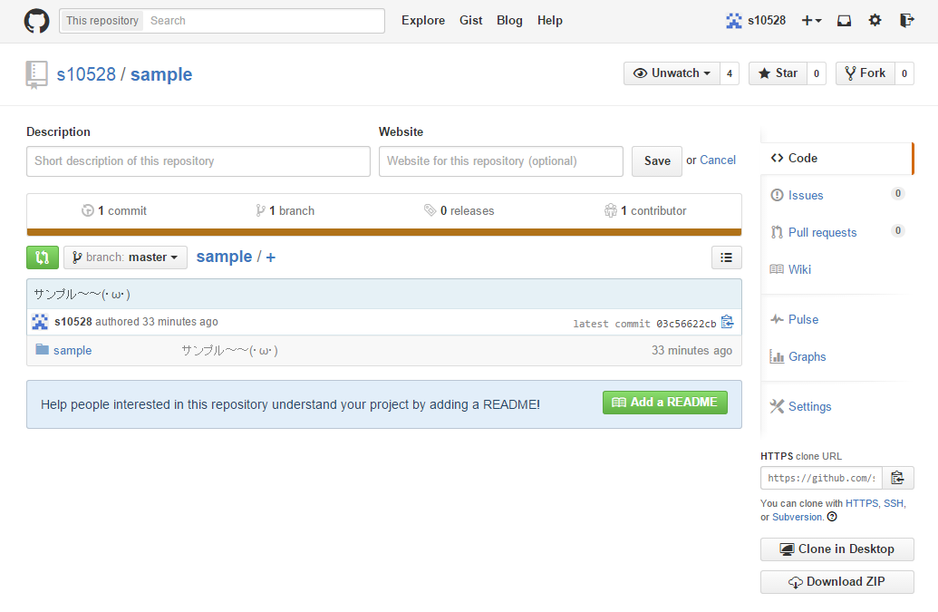
持ってくる先はここ！
赤の部分押すとコピーできる！

Slide 9
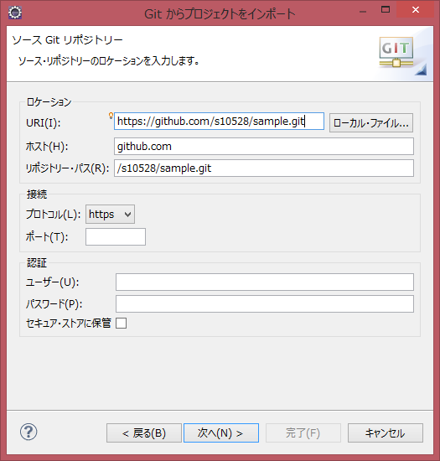
ペースト！
そうすると自動的に
ロケーションの部分が埋まるはず

Slide 10
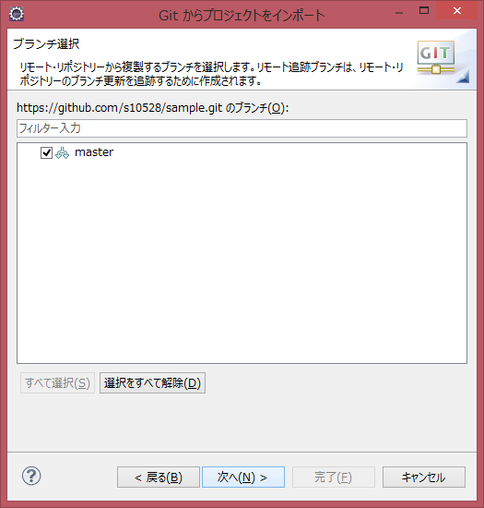
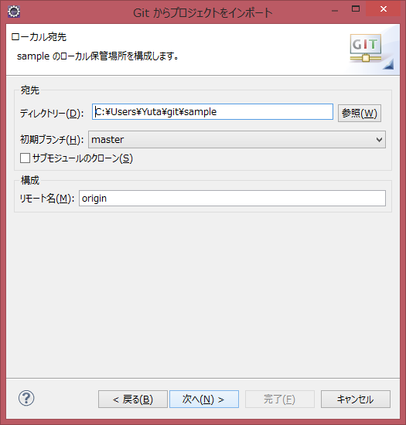
次へを押して～

Slide 11
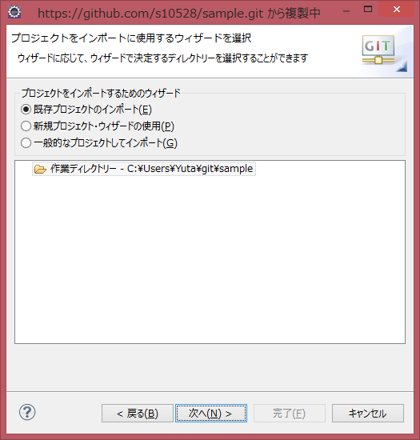
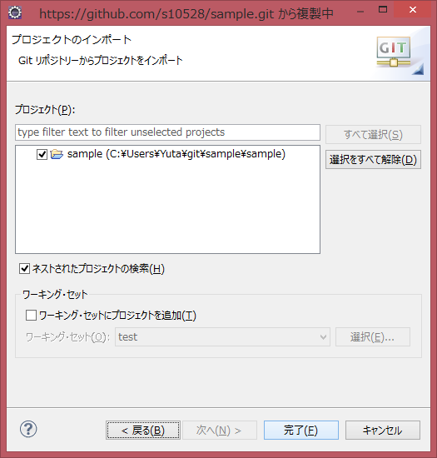
次へと完了を押して～

Slide 12
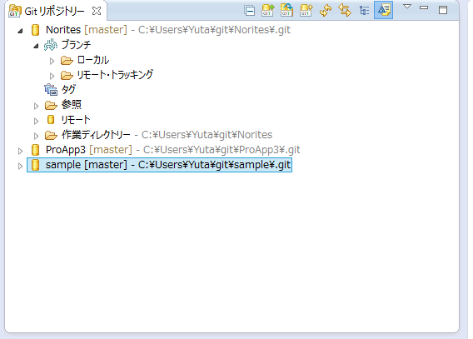
持ってこれました！

